Slide 1
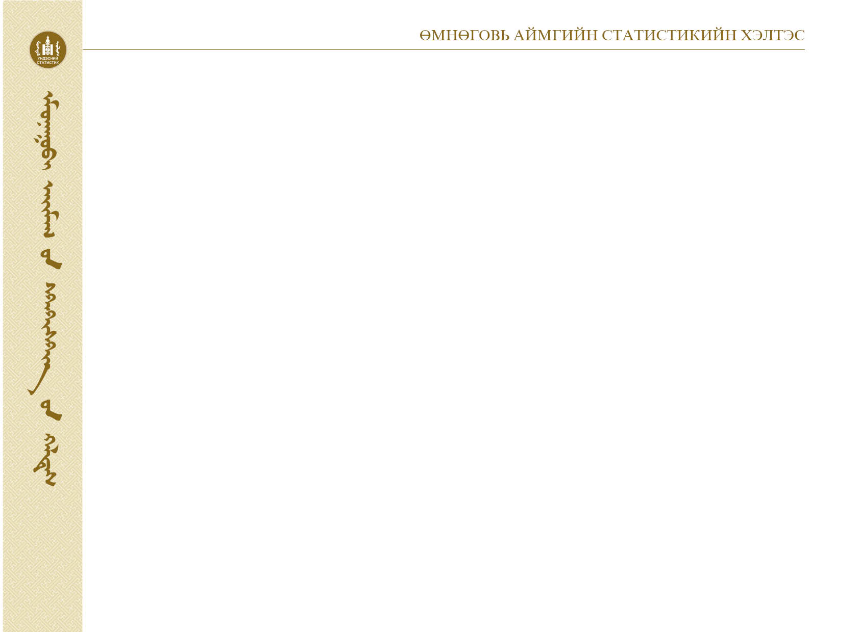
Хэвлэлийн бага хурал
Өмнөговь аймгийн Нийгэм, эдийн засгийн байдал
/ 2014 оны 5-р сарын байдлаар/
2014 оны 06 сарын 10

Slide 2

Төсөв, санхүү
2014 оны эхний 05 сарын байдлаар аймгийн төсвийн орлогын төлөвлөгөөний биелэлт 9.3 хувиар буюу 2217.4 сая төгрөгөөр давсан үзүүлэлттэй байна.
Татварын орлогыг бүтцээр нь авч үзвэл
Орон нутгийн төсвийн байгууллагын 2014 оны 05-р сарын өглөг, авлагын дэлгэрэнгүй мэдээ
 | 05-р сарын эхний үлдэгдэл | нэмэгдсэн | хасагдсан | 04-р сарын үлдэгдэл
Нийт авлага | 54604.3 | 2849.4 | 542.3 | 56911.4
Нийт өглөг Үүнээс: | 478171.4 | 56837.5 | 66009.2 | 468999.7
Үндсэн цалин | 53287.8 | 2265.4 | 12288.8 | 43264.4
Нийгмийн даатгалын шимтгэл | 76306.6 | 20801.7 | 12933.5 | 84174.8
Гэрэл цахилгаан | 15678.1 | 365.4 | 1542.5 | 14501
Түлш, халаалт | 262613.6 | 6358.2 | 27195.2 | 241776.6
Цэвэр, бохир ус | 4697.9 | 1520.6 | 1210.2 | 5008.3
Бичиг хэрэг | 281.8 | 485.9 | 0 | 767.7
Тээвэр шатахуун | 8367.4 | 1378.3 | 1288.1 | 8457.6
Шуудан холбоо, интернетийн төлбөр | 63.5 | 117.1 | 0 | 180.6
Бага үнэтэй түргэн элэгдэх зүйлс | 1557.9 | 701.1 | 60.1 | 2198.9
Хог хаягдал зайлуулах хортон мэрэгчдийн устгал | 610.7 | 573.3 | 0 | 1184
Нормын хувцас зөөлөн эдлэл | 2715.2 | 548.1 | 274 | 2989.3
Хоол хүнс | 33051.9 | 16054.7 | 4225.6 | 44881
Эм бэлдмэл, эмнэлгийн хэрэгсэл | 12081.8 | 1985 | 4500.2 | 9566.6
Тавилга | 2296.6 | 316.7 | 491 | 2122.3
Урсгал засвар | 44.3 | 282 | 0 | 326.3
Дотоод албан томилолт | 0 | 55 | 0 | 55
Төлбөр хураамж болон бусад зардал | 1887 | 2268.4 | 0 | 4155.4
Хичээл, үйлдвэрлэлийн дадлага хийх | 9.1 | 20 | 0 | 29.1
Халамжийн тэтгэвэр | 0 | 703.6 | 0 | 703.6
Нөхцөлт мөнгөн тусламж | 2078.1 | 0 | 0 | 2078.1
Ахмад настнуудад үзүүлэх хөнгөлөлт | 541.7 | 0 | 0 | 541.7
1 удаагийн тэтгэмж, шагнал, урамшуулал | 0 | 36.7 | 0 | 36.7
2014 оны эхний 05 сарын байдлаар аймгийн төсвийн зарлагын төлөвлөгөөний биелэлт 5.1 хувиар буюу 1836.3 сая төгрөгийг хэмнэсэн байна.

Slide 3

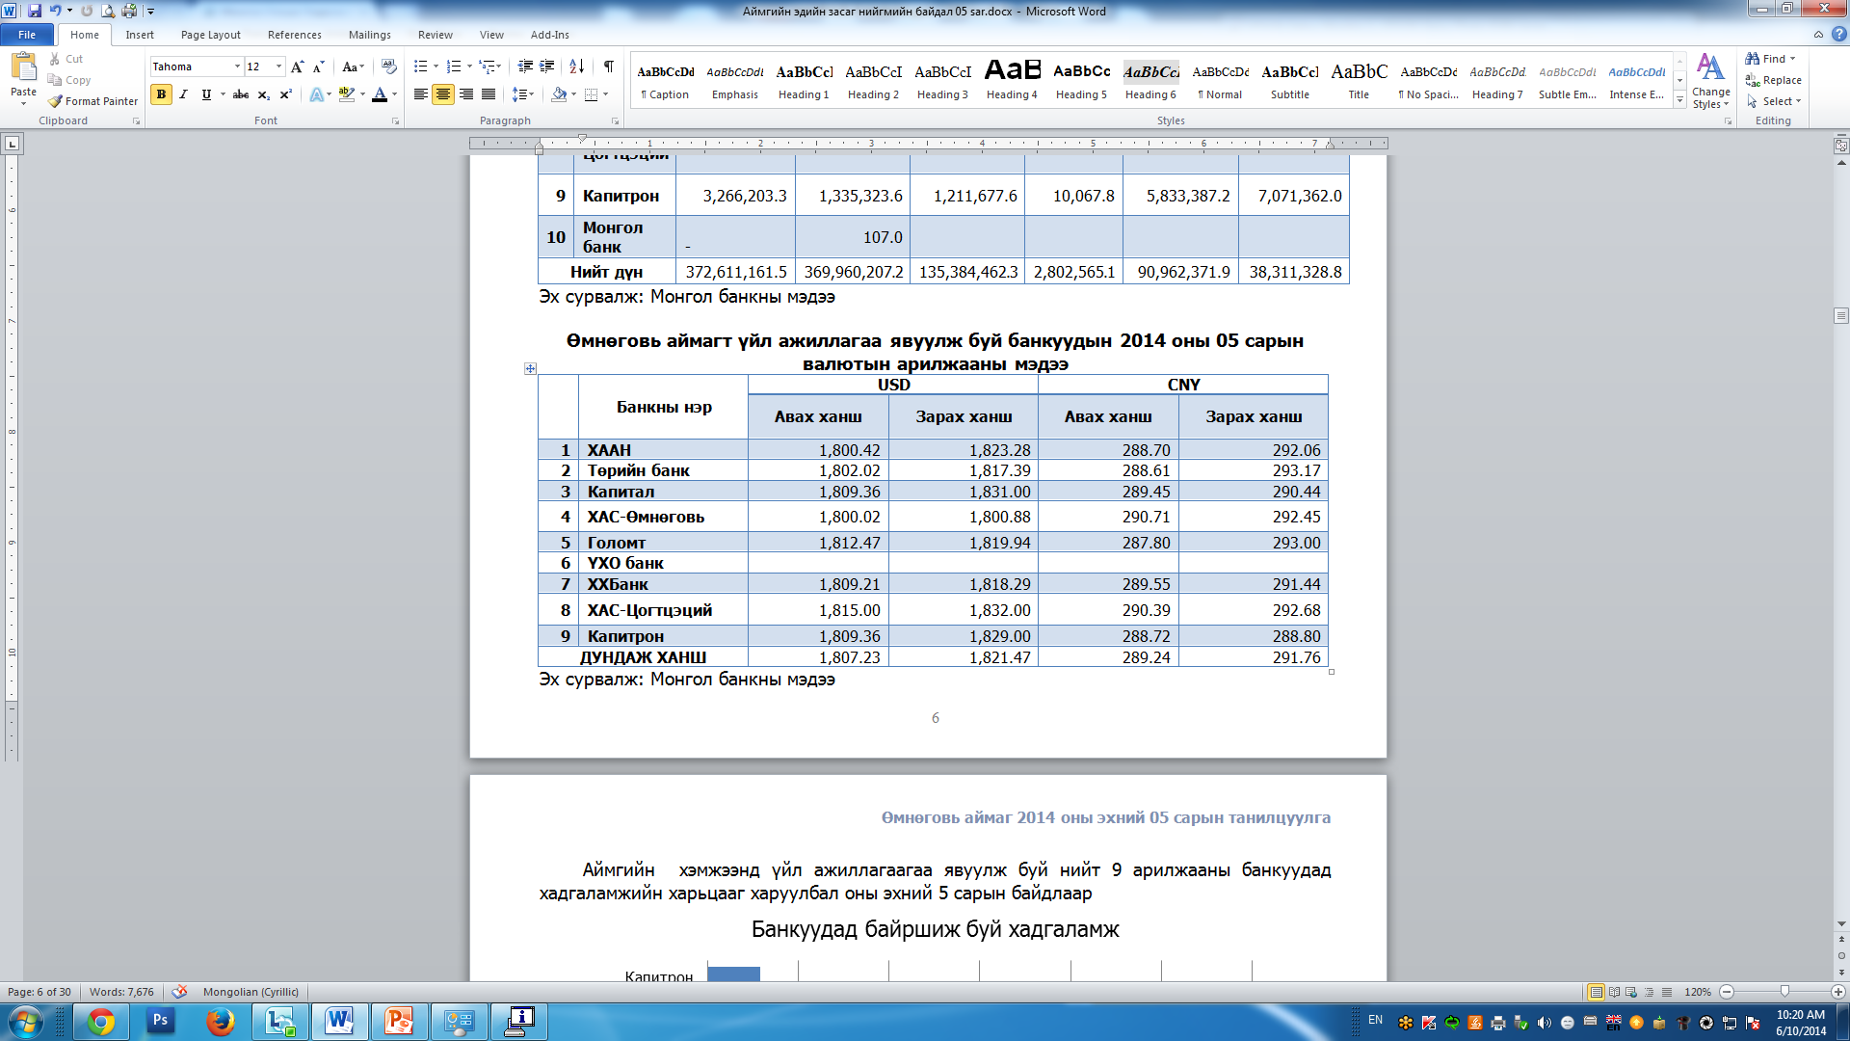
Банк-мөнгө зээл
Аймгийн хэмжээнд үйл ажиллагаагаа явуулж буй нийт 9 арилжааны банкуудад кассын орлого 372611.2 сая төгрөгт хүрч, зарлага 369960.2 сая төгрөг болсон байна. Зээлийн өрийн нийт үлдэгдэл 135384.4 сая төгрөг байгаагийн 2802.5 сая төгрөг нь чанаргүй зээл байна. Иргэдийн хувийн хадгаламж 90962.3 сая төгрөгт хүрч өнгөрсөн оны мөн үеэс 27042.7 сая төгрөгөөр өссөн байна.
Аймгийн хэмжээнд үйл ажиллагаагаа явуулж буй нийт 9 арилжааны банкуудад хадгаламжийн харьцааг харуулбал

Slide 4

ХҮН АМ, НИЙГМИН ҮЗҮҮЛЭЛТ
Эрүүлмэнд
2014 оны эхний 5 сарын байдлаар аймгийн хэмжээгээр 556 хүүхэд мэндэлж, 130 хүн нас барсан нь урьд оны мөн үеэс төрөлт 14.9 хувиар буурч , нас баралт 0.8 хувиар өссөн байна.
Аймгийн хэмжээнд оны эхний 05 сарын байдлаар 0-1 насны хүүхдийн эндэгдэл 16 гарсан нь өмнөх мөн үеийнхээс 6.7 хувиар, харин 1-5 насны хүүхдийн эндэгдэл 3 гарсан нь өмнөх оны мөн үеийнхээс 50.0 хувиар тус тус өсчээ.

Slide 5

Хөдөлмөр
Аймгийн хөдөлмөрийн захад сарын эхэнд бүртгэлтэй ажил идэвхтэй эрж байгаа 581 хүн байгаагаас тайлант сард 273 хүн шинээр бүртгэгдэж, 74 хүн ажилд орж, тайлант сарын эцэст 719 ажил хайгч хүн бүртгэлтэй болсон байна. Нийт ажил хайгч иргэдийн 51.6 хувийг эмэгтэйчүүд эзэлж байна.

Slide 6

Нийгмийн даатгалын үйлчилгээ
Нийгмийн даатгалын орлогын төлөвлөгөө биелэлт 16.9 хувиар тасарсан байна. Оны эхний 5 сард нийгмийн сайн дурын даатгалд 2538 хүн хамрагдсан нь өмнөх оны мөн үеийнхээс 62.1 хувиар буюу 963 хүнээр өссөн байна.

Slide 7

Гэмт хэрэг
2014 оны эхний 5 сарын байдлаар 202 гэмт хэрэг гарсан нь өнгөрсөн оны мөн үеэс 23 хэргээр буюу 11.4 хувиар өссөн байна.
Оны эхний 05 сард иргэд ААНБ-с нийт 2249 өргөдөл, гомдол мэдээлэл хүлээж авч шалган шийдвэрлэсний 427 нь гэмт хэргийн шинжтэй өргөдөл, гомдол, мэдээлэл байсан нь өнгөрсөн оны мөн үеэс 20.5 хувиар өссөн үзүүлэлттэй байна.Оны эхний 5 сард гарсан нийт гэмт хэргийн илрүүлэлт 56.5 хувьтай байна.
Тайлбар:
ИЭЧЭМЭГ-Иргэний эрх чөлөө, эрүүл мэндийн эсрэг гэмт хэрэг
ХАБ-Хөдөлгөөний аюулгүй байдлын эсрэг гэмт хэрэг

Slide 8

Хэрэглээний үнийн индекс
Хэрэглээний үнийн индекс гэдэг нь хэрэглэгчдийн худалдаж авсан бараа, үйлчилгээний нэр төрөл өөрчлөлтгүй тогтвортой байхад үнэ дунджаар хэрхэн өөрчлөгдөж буйг хэмждэг үзүүлэлт юм.
Аймгийн хэрэглээний үнийн ерөнхий индексийг 2014 оны 5 сарыг өнгөрсөн оны мөн үетэй харьцуулахад 16.1 хувиар өссөний дотор хүнсний бараа 18.6, согтууруулах ундаа 22.9, хувцас бөс бараа 26.5, орон сууц, ус, цахилгаан болон түлш 12.2, гэр ахуйн бараа 14.5, эм тариа, эмнэлэгийн үйлчилгээ 9.1, тээвэр 4.8, соёлын бараа 5.5, боловсролын үйлчилгээ 33.2, зочид буудал 7.7, бусад бараа үйлчилгээ 9.8 хувиар тус тус өссөн үзүүлэлттэй байна.
Хэрэглээний үнийн индекст нөлөөлсөн бараа, үйлчилгээний үнийн өөрчлөлт
Бараа, үйлчилгээний бүлэг | Үнийн өөрчлөлт % | Дэд бүлэг, зарим барааны үнийн өөрчлөлт
Хүнсний бараа, ундаа, ус | 18.6 | Энэ бүлгийн өсөлтөд талх, гурил, будаа 34.5 хувь, мах, махан бүтээгдэхүүн 6.4 хувь, төмс, хүнсний ногоо 22.3, сүү, сүүн бүтээгдэхүүн, өндөг 24.8 хувиар тус тус нэмэгдсэн нь голлон нөлөөлжээ.
Хувцас, бөс бараа, гутал | 26.5 | Энэ бүлгийн бүх төрлийн хувцас 25.5 хувиар өссөнтэй холбоотой байна.
Эм тариа, эмнэлгийн үйлчилгээ | 9.1 | Эмнэлэгт хэвтэж үзүүлсэн үйлчилгээ 25.0 хувиар өссөн нь нөлөөлжээ.
Зочид буудал,нийтийн хоол | 14.5 | Гэр ахуйн тавилга хэрэгсэл,шалны дэвсгэрийн үнэ 19.2 хувиар өссөн нь нөлөөлжээ.

Slide 9
Нэг кг хүнсний ногооны дундаж үнэ,2010-2014 оны 05-р сард
Нэг кг алтан тариан гурилын үнэ, сумдаар, 05 дугаар сард,төгрөгөөр

Slide 10

Хөдөө аж ахуй
Аймгийн хэмжээнд оны эхний төллөвөл зохих 660.8 мянган хээлтэгчийн 45.9 хувь нь буюу 303.2 мянган хээлтэгч төллөж, гарсан төл 99.9 хувь бойжиж байна. Урьд оны энэ үеийн мал төллөлтөөс 3801 толгой мал буюу 1.3 хувиар өссөн байна.
Төл бойжилт төлийн төрлөөр
2014 оны эхний 5 сарын байдлаар төл бойжилт 99.8 хувьтай, сумдын хувьд мал төллөлт урьд мөн үетэй харьцуулахад Баяндалай, Баяновоо, Булган, Мандал-овоо, Манлай Ханхонгор, Цогт-овоо, Даланзадгад сумдуудад 3.6-41.76 хүртэл хувиар өсч, бусад сумдуудад 2.74-49.41 хүртэл буурсан үзүүлэлттэй байна.
Том малын зүй бус хорогдол
Том малын зүй бус хорогдол 2056 толгой байгаа нь урьд оны мөн үеэс 839 толгойгоор өссөн байна. Булган, Гурвантэс, Сэврэй, Хүрмэн сумдад том малын хорогдол өндөр байгаа бөгөөд Мандал-овоо, Ханбогд, Ханхонгор Цогтцэций сумд хорогдолгүй байна
Том малын зүй бус хорогдол сумдаар
Том малын зүй бус хорогдол төрлөөр хувиар

Slide 11

Аж үйлдвэр
Аж үйлдвэрийн салбарт 2014 оны эхний 05 сарын байдлаар 157347.6 сая төгрөгийн нийт бүтээгдэхүүн үйлдвэрлэж, 491884.9 сая төгрөгийн борлуулалт хийгджээ.
Төл бойжилт төлийн төрлөөр
Энэ нь өнгөрсөн оны мөн үеэс нийт бүтээгдэхүүн үйлдвэрлэлт 85.3 хувиар өссөн бол борлуулалт 480.2 хувиар тус тус өссөн байна.
Аж үйлдвэрийн салбарт ажилчдын тоог 2014 оны эхний 05 сарын байдлаар харуулбал дараах үзүүлэлттэй байна.

Slide 12

Байгаль орчин, цаг агаар
5-р сарын цаг агаарын урьдчилсан төлөв
Агаарын температур
Агаарын температурын сарын дундаж нь бүх нутгаар 18-23 градус дулаан байх бөгөөд нутгийн баруун хэсгээр олон жилийн дунджаас 1.0 градусаар дулаан, бусад нутгаар дунджийн орчим байна.
Хур тунадас
Энэ сард орох хур борооны хэмжээ нь нутгийн баруун болон зүүн өмнөд хэсгээр олон жилийн дунджаас ахиу, бусад нутгаар дунджийн орчим байна.
Нэг ба хоёрдугаар арав хоногийн дунд үеэр нутгийн хойд хэсгээр бага зэргийн бороо, нэгдүгээр арав хоногийн сүүлчээр зарим газраар бороо орох төлөвтэй. Хоёрдугаар арав хоногийн сүүлч, гуравдугаар арав хоногийн дунд үеэр зарим газраар, гуравдугаар арав хоногийн эхэн ба эцсээр ихэнх нутгаар түр зуурын бороо орно. Дуу цахилгаантай.

Slide 13
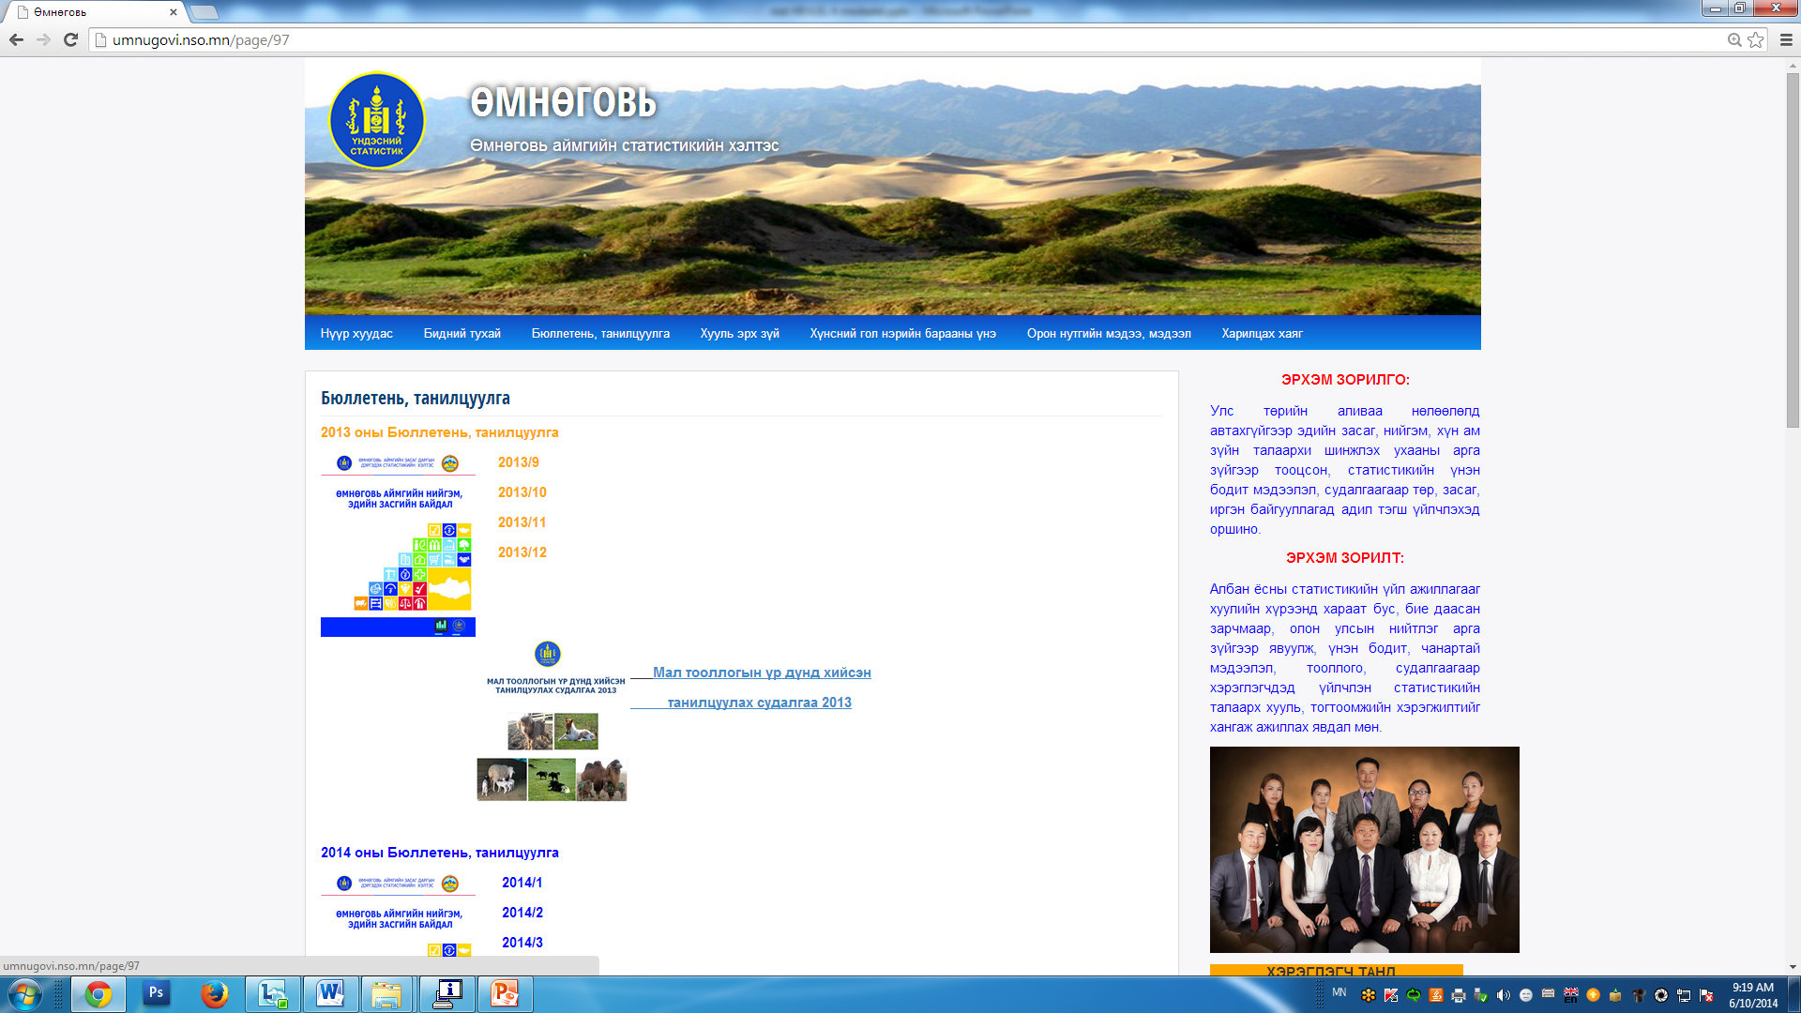
6. Статистикийн мэдээллийг хаанаас авч болох вэ?
http://umnugovi.nso.mn/ http://1212.mn/ http://www.nso.mn/

Slide 14
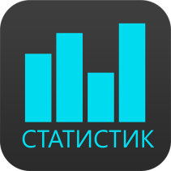

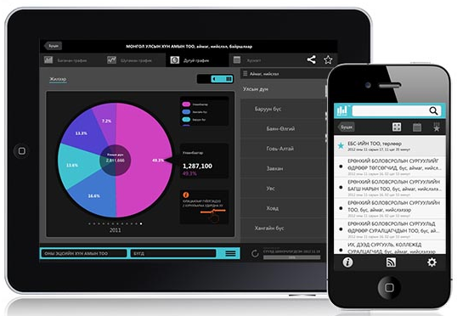

ezStat
Monstat
ezStat:
www.1212.mn вэб сайтын
үзүүлэлтүүдийг iPhone, iPad төхөөрөмж ашиглан үзэх боломжтой аппликейшн
Monstat:
iPhone, iPad төхөөрөмжүүдэд зориулсан статистикийн хэвлэмэл бүтээгдэхүүнийг унших боломжтой аппликейшн. (Одоогоор 126 бүтээгдэхүүн)
Мөн Android үйлдлийн системтэй гар утас, таблет хэрэглэдэг бол Play store-оос МОНСТАТ аппликейшнийг татан авч болно.

Slide 15
Харилцах утас: 7053-3061,
7053-3439
E-mail хаяг : umnugobi_stat@yahoo.com
umnugovi@.nso.mn
http://www.umnugovi.nso.mn/

